Slide 1




Formulário de Cadastro das empresas participantes do projeto CIAPE – UNIPAR/ACIC

Slide 2
Objetivo
Digitalizar o formulário de cadastro que destina-se exclusivamente a obtenção de informações das empresas participantes do projeto CIAPE – UNIPAR/ACIC

Slide 3

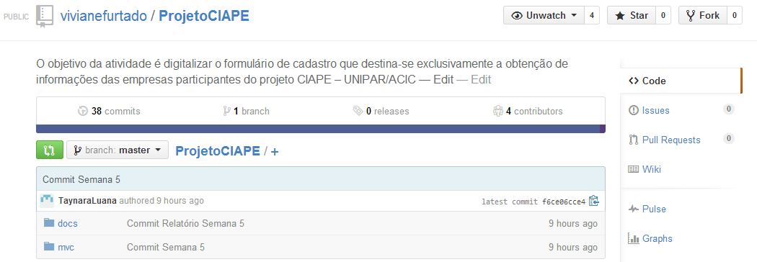
Repositório - ProjetoCIAPE

Slide 4
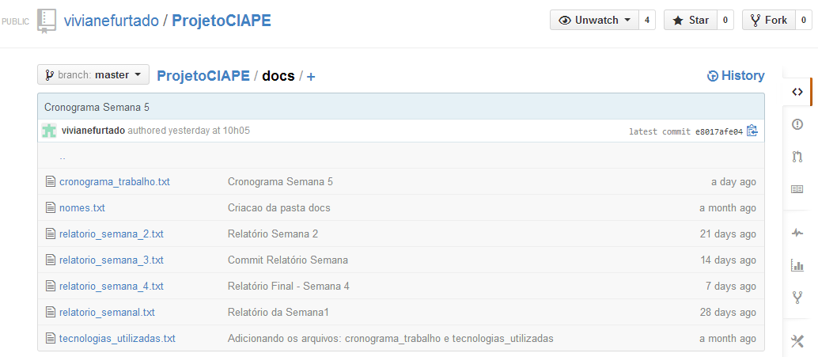
Docs

Slide 5
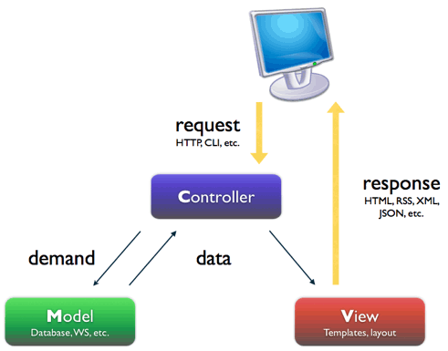
Divisão dos integrantes
VIVIANE
Gerente
TIAGO
THIAGO
TAYNARA

Slide 6
Tecnologias Utilizadas
PHP
HTML
CSS
TWITTER BOOTSTRAP
NETBEANS
EASYPHP
BANCO DE DADOS: MYSQL

Slide 7
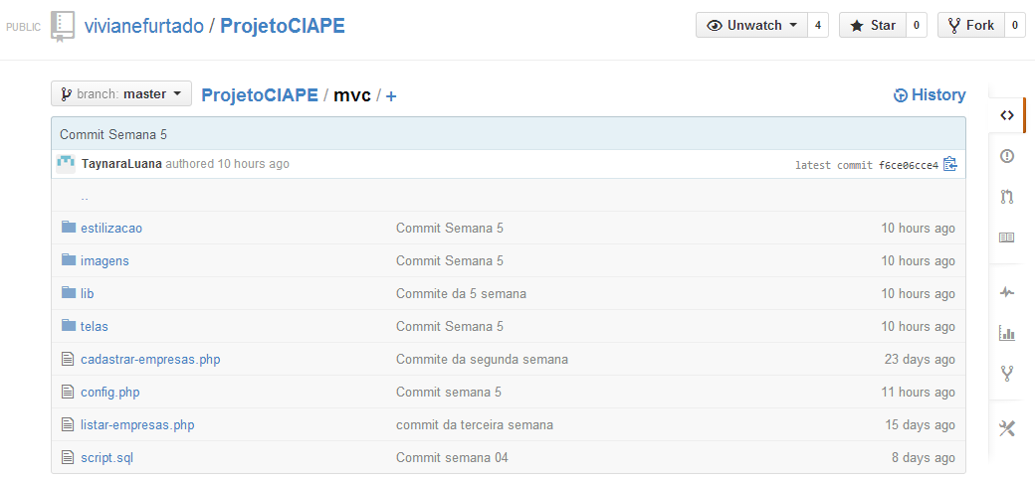
Estrutura dos arquivos no repositório do GitHub

Slide 8
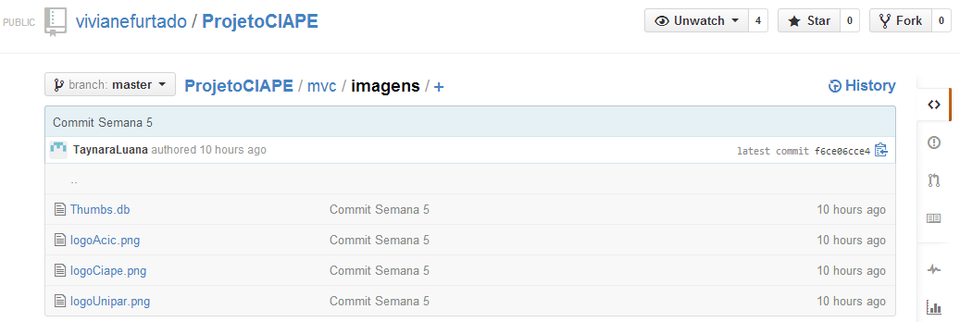
Camada - View

Slide 9
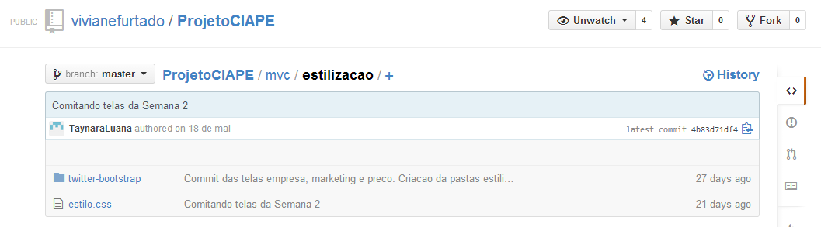
Camada - View

Slide 10
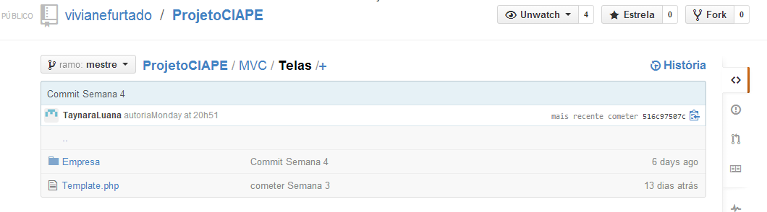
Camada - View

Slide 11
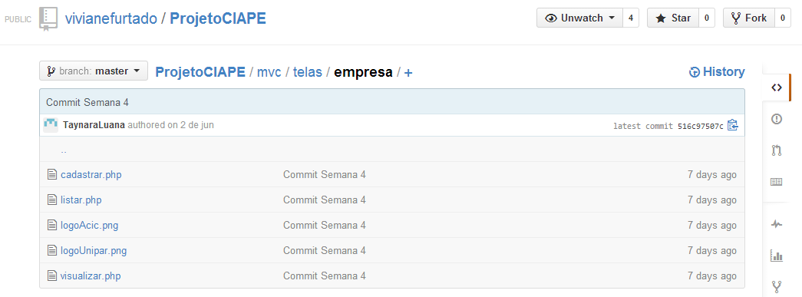
Camada - View

Slide 12
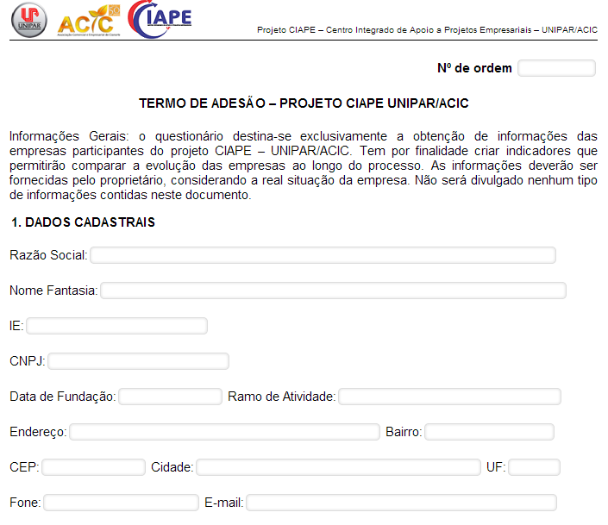
Tela de Cadastro/Visualização de Empresa

Slide 13
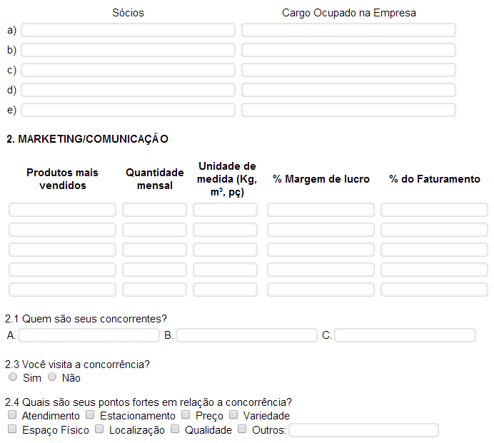
Tela de Cadastro/Visualização de Empresa

Slide 14
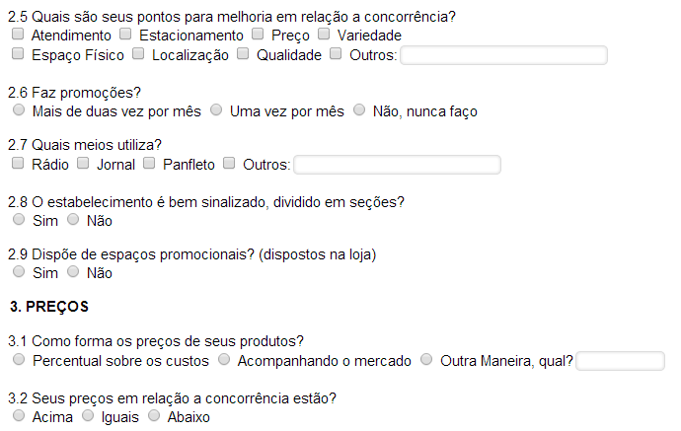
Tela de Cadastro/Visualização de Empresa

Slide 15
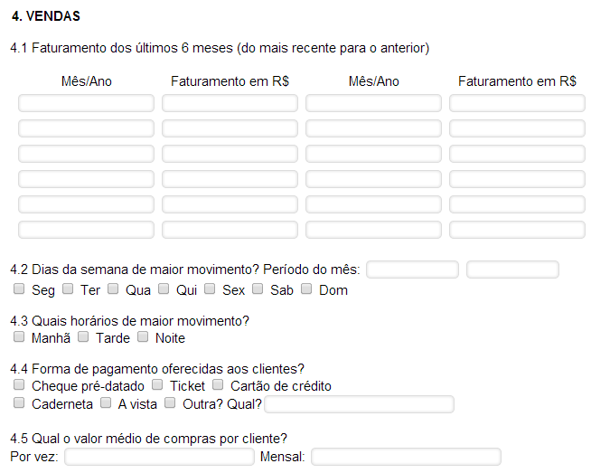
Tela de Cadastro/Visualização de Empresa

Slide 16
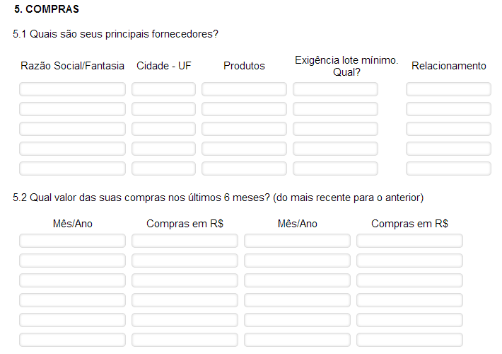
Tela de Cadastro/Visualização de Empresa

Slide 17
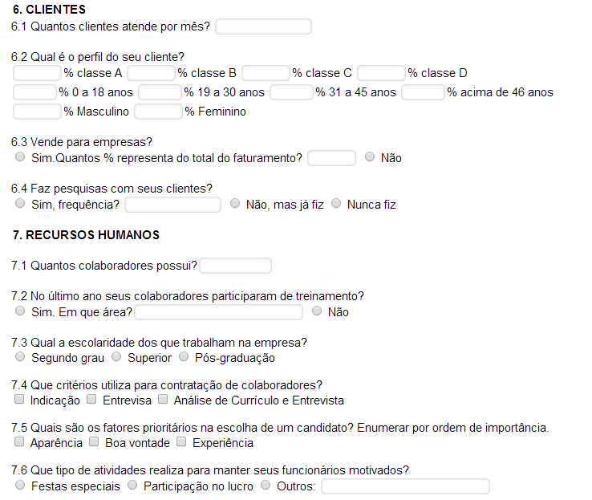
Tela de Cadastro/Visualização de Empresa

Slide 18
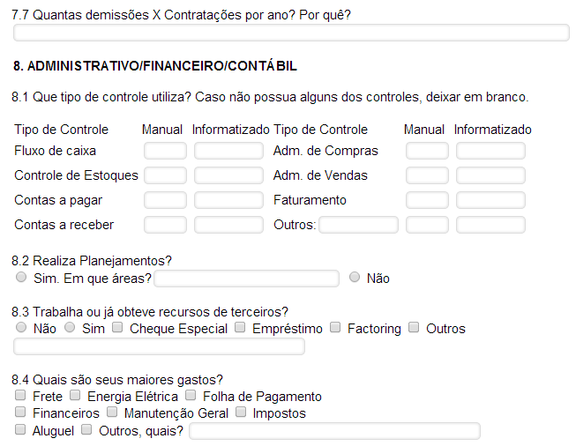
Tela de Cadastro/Visualização de Empresa

Slide 19
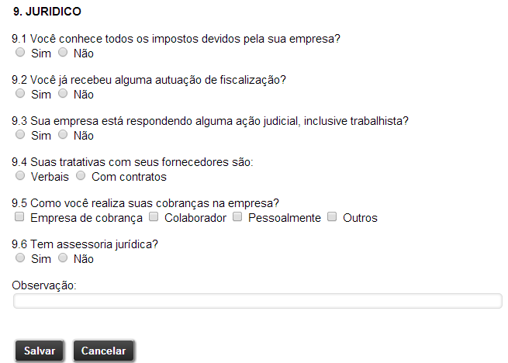
Tela de Cadastro/Visualização de Empresa

Slide 20
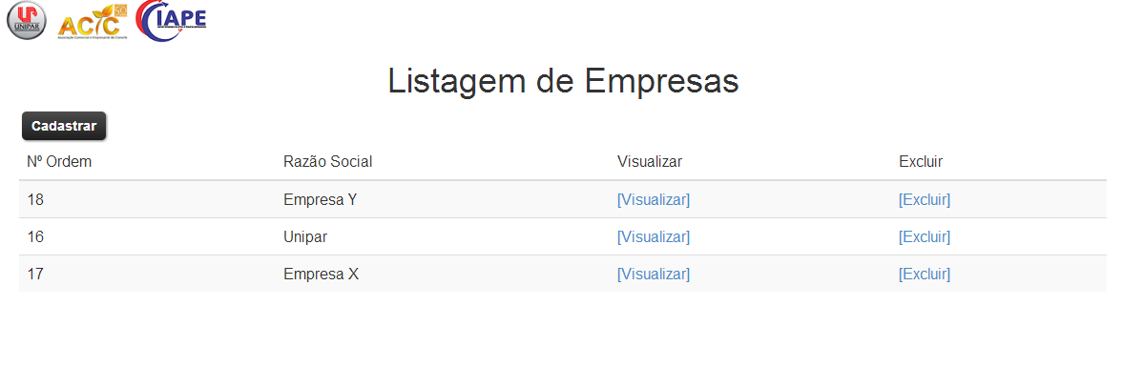
Tela de Listagem de Empresas

Slide 21
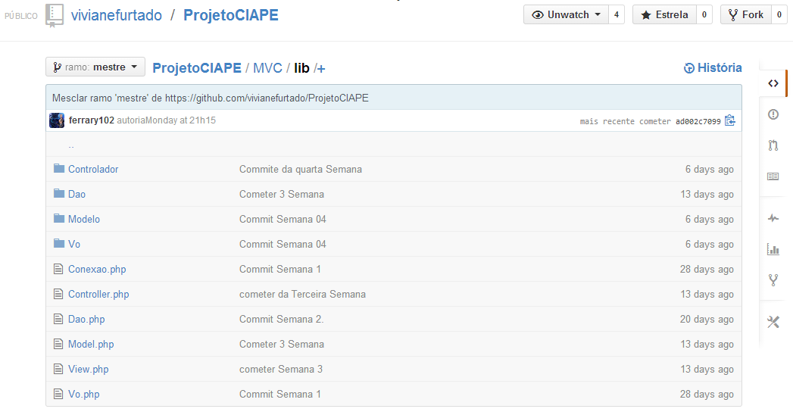
Estrutura do Diretório mvc/lib

Slide 22
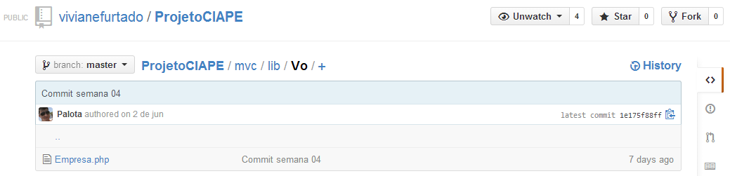
Camada - Model

Slide 23
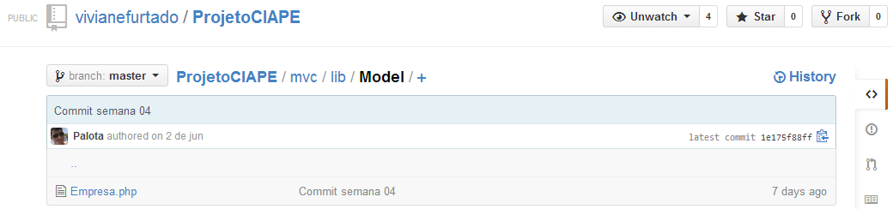
Camada - Model

Slide 24
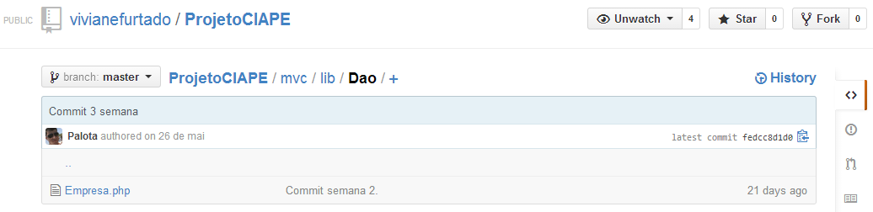
Camada - Model

Slide 25
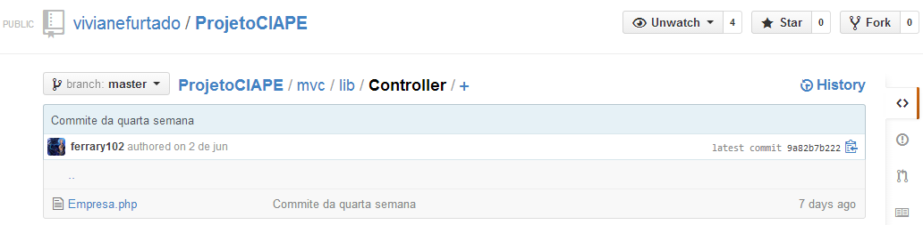
Camada - Controller

Slide 26
Obrigado!
Viviane da Rocha Furtado
Taynara Luana Caetano dos Santos
Tiago Ferrari
Thiago Morais Palota

